Slide 1
Hilfreiche Infos zum Studienstart - Lehramtsfach Sport -
Lehramtsstudierende L1,2,3,5
Herzlich Willkommen!

Slide 2
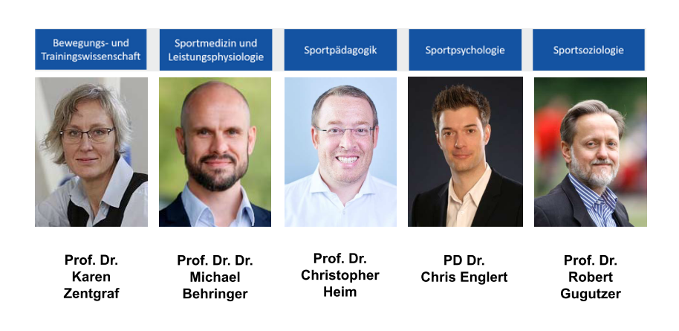
Abteilungen am Institut für Sportwissenschaften
Prof. Dr. Christoph Englert

Slide 3
Fachleiter*innen - Studienberatung
Bewegungsfeld | Fachleiter*in
Zielschussspiele | Dr. Frick, Ulrich / Bob, Andreas
Rückschlagspiele | Dr. Grigereit, Antje / Wieland, Björn
Bewegen an Geräten | Löchner, Simone
Bewegungen gestalten | Maren Zühlke
Laufen / Springen / Werfen | Odey, Manuel
Bewegen im Wasser | Dr. Hemmling, Gerlinde
Praxissemester / Schulpraktische Studien | Teufel-Jäger, Sascha / Flamm, Miklas
Nicht besetzt
Studienberatung Lehrämter: Dr. Silke Haas, haas@sport.uni-frankfurt.de & Dr. Ulrich Frick, frick@sport.uni-frankfurt.de
Gleichstellungsbeauftragte des Fachbereichs (alle Studiengänge):
Dr. Gerlinde Hemmling, hemmling@sport.uni-frankfurt.de
Bettina Bredereck, bredereck@sport.uni-frankfurt.de

Slide 4
Das Wichtigste für das erste Semester im Fach Sport
Die aktuellen fachspezifischen Anhänge (für alle L) sind unter:
Sport, Lehramt an Grundschulen (L1) Kurzfach: https://leon.uni-frankfurt.de/wp-content/uploads/documents/Studiengangs_und_Fachinfos/Ordnungen/fsA_Sport-L1-Kurz-2023.pdf
Sport, Lehramt an Grundschulen (L1) Langfach: https://leon.uni-frankfurt.de/wp-content/uploads/documents/Studiengangs_und_Fachinfos/Ordnungen/fsA_Sport-L1-Lang-2023.pdf
Sport, Lehramt an Grundschulen (L2): https://leon.uni-frankfurt.de/wp-content/uploads/documents/Studiengangs_und_Fachinfos/Ordnungen/fsA_Sport-L2-2023.pdf
Sport, Lehramt an Gymnasien (L3): https://leon.uni-frankfurt.de/wp-content/uploads/documents/Studiengangs_und_Fachinfos/Ordnungen/fsA_Sport-L3-2023.pdf
Sport, Lehramt an Förderschulen (L5): https://leon.uni-frankfurt.de/wp-content/uploads/documents/Studiengangs_und_Fachinfos/Ordnungen/fsA_Sport-L5-2023.pdf
einzusehen.
Bitte schauen sie sich die Studienverlaufspläne der aktuellen Studienordnungen genau an
Notes:
Fachspezifischen Anhang als Dok bereit halten!

Slide 5
Das Wichtigste für das erste Semester im Fach Sport
Bitte schauen sie sich die Studienverlaufspläne der aktuellen Studienordnungen genau an
Dort finden Sie im Studienverlaufsplan nachfolgende Module für das erste Semester:
Im ersten Semester werden ausschließlich die Module
Modul 1 = Pädagogische und didaktische Grundlagen des Sports (alle L) sowie
Modul 2 = Fachwissenschaftliche Grundlagen des Sports (L1-LF, L2, L5)
Notes:
Fachspezifischen Anhang als Dok bereit halten!

Slide 6
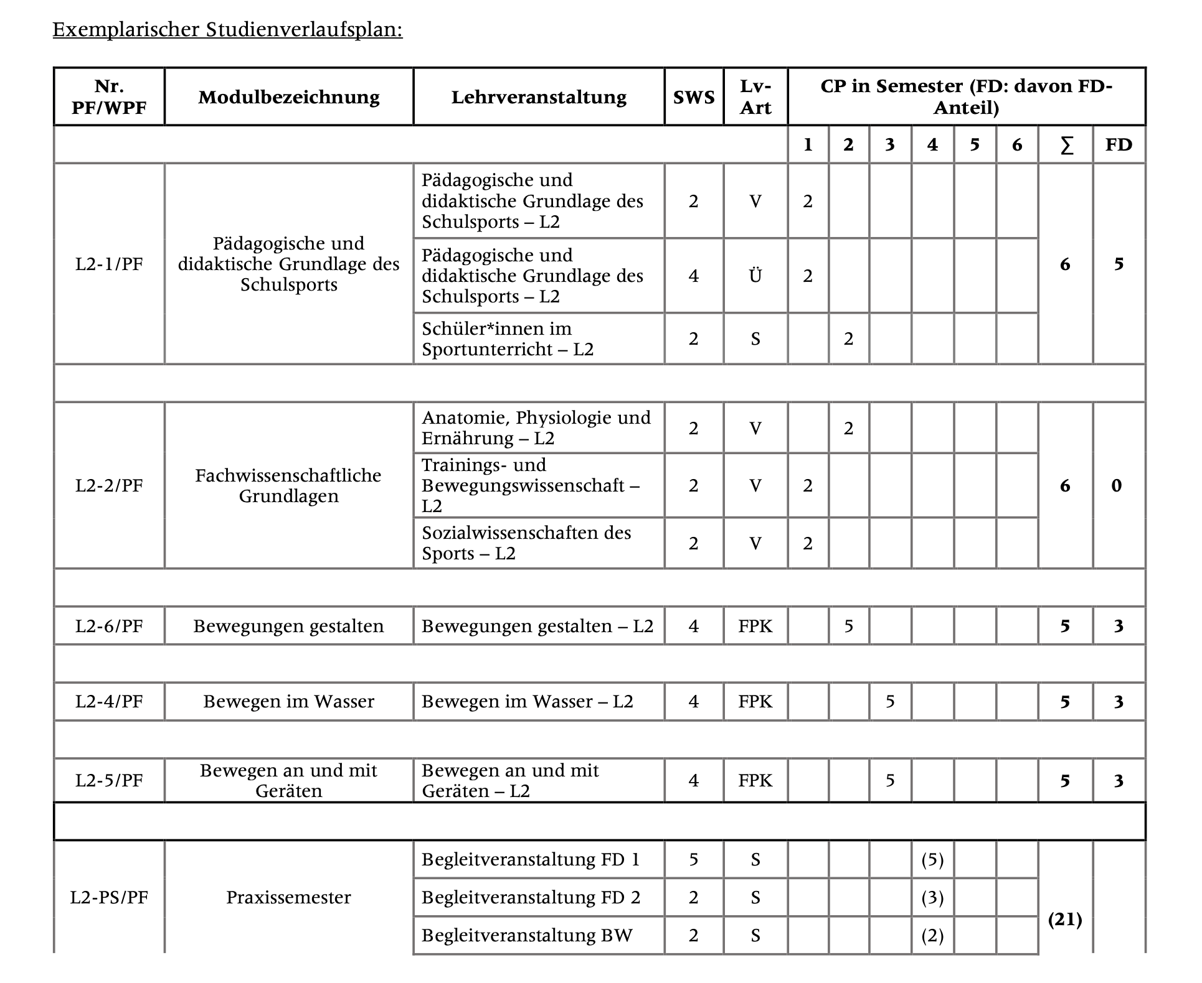
L2

Slide 7
Das Wichtigste für das erste Semester im Fach Sport
Bitte schauen sie sich die Studienverlaufspläne der aktuellen Studienordnungen genau an
Dort finden Sie im Studienverlaufsplan nachfolgende Module für das erste Semester:
Im ersten Semester werden ausschließlich die Module
Modul 1 = Pädagogische und didaktische Grundlagen des Sports (alle L) sowie
Modul 2 = Fachwissenschaftliche Grundlagen des Sports (L1-LF, L2, L5)
Modul 5 = Wissenschaftstheoretische und wissenschaftspraktische Grundlagen (L3)
studiert.
Notes:
Fachspezifischen Anhang als Dok bereit halten!

Slide 8
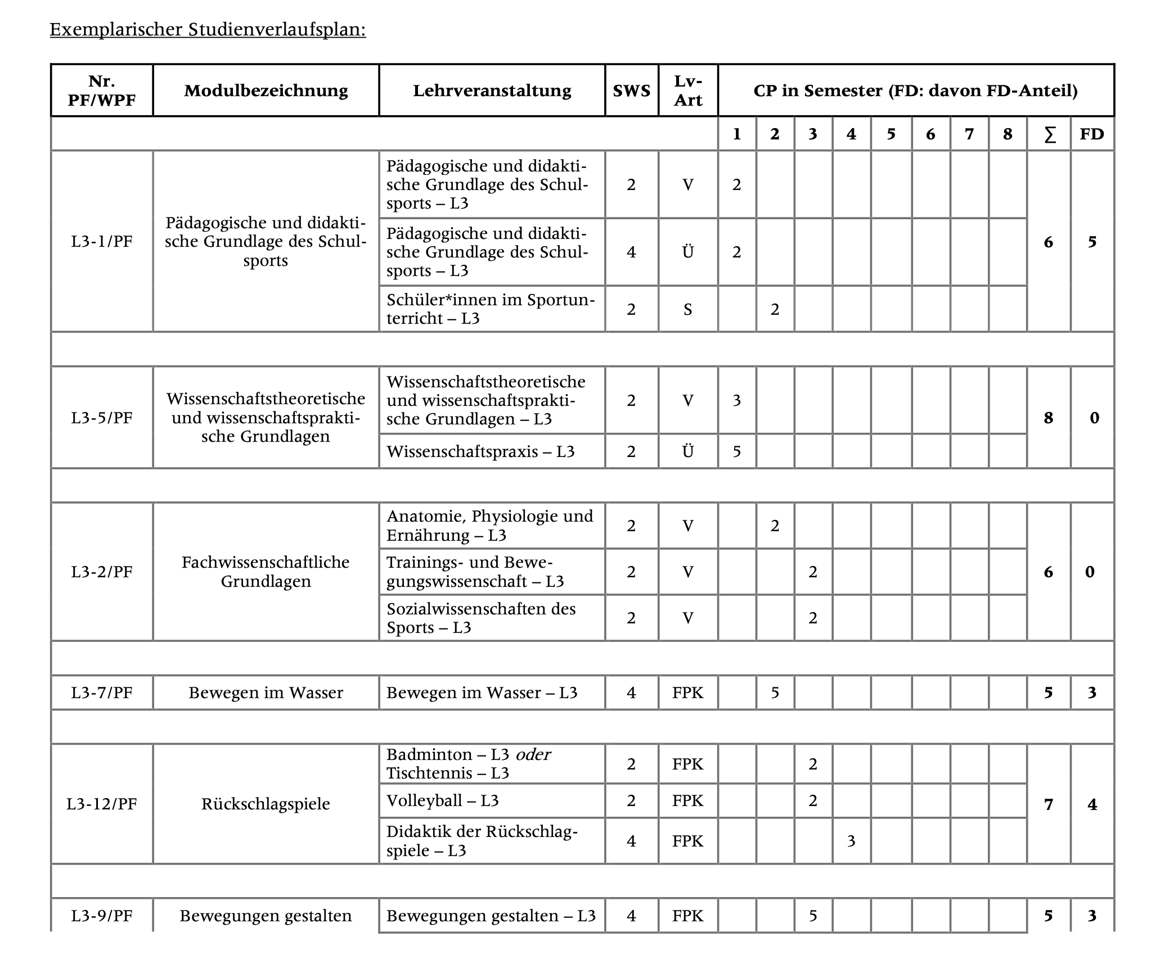
L3

Slide 9
Das Wichtigste für das erste Semester im Fach Sport
Bitte schauen sie sich die Studienverlaufspläne der aktuellen Studienordnungen genau an
Dort finden Sie im Studienverlaufsplan nachfolgende Module für das erste Semester:
Im ersten Semester werden ausschließlich die Module
Modul 1 = Pädagogische und didaktische Grundlagen des Sports (alle L) sowie
Modul 2 = Fachwissenschaftliche Grundlagen des Sports (L1-LF, L2, L5)
Modul 5 = Wissenschaftstheoretische und wissenschaftspraktische Grundlagen (L3)
studiert.
Wichtig: Die aktive Teilnahme an der Übung „Pädagogische und didaktische Grundlagen des Schulsports“ ist Voraussetzung für alle fachpraktischen Kurse (z.B. FPK Bewegen im Wasser → L3-7/Pf; FPK Rückschlagspiele L3-12/Pf)
Notes:
Fachspezifischen Anhang als Dok bereit halten!

Slide 10
L3

Slide 11
Praxissemester
alle Lehramtsstudiengänge absolvieren ein Praxissemester (ggf. wahlweise) im Fach Sport
je nach Studiengang in einem anderen Semester
Ansprechpartner L1,2,5 : Miklas Flamm
Ansprechpartner L3 : Sascha Teufel-Jäger
L2
Praxissemester!

Slide 12
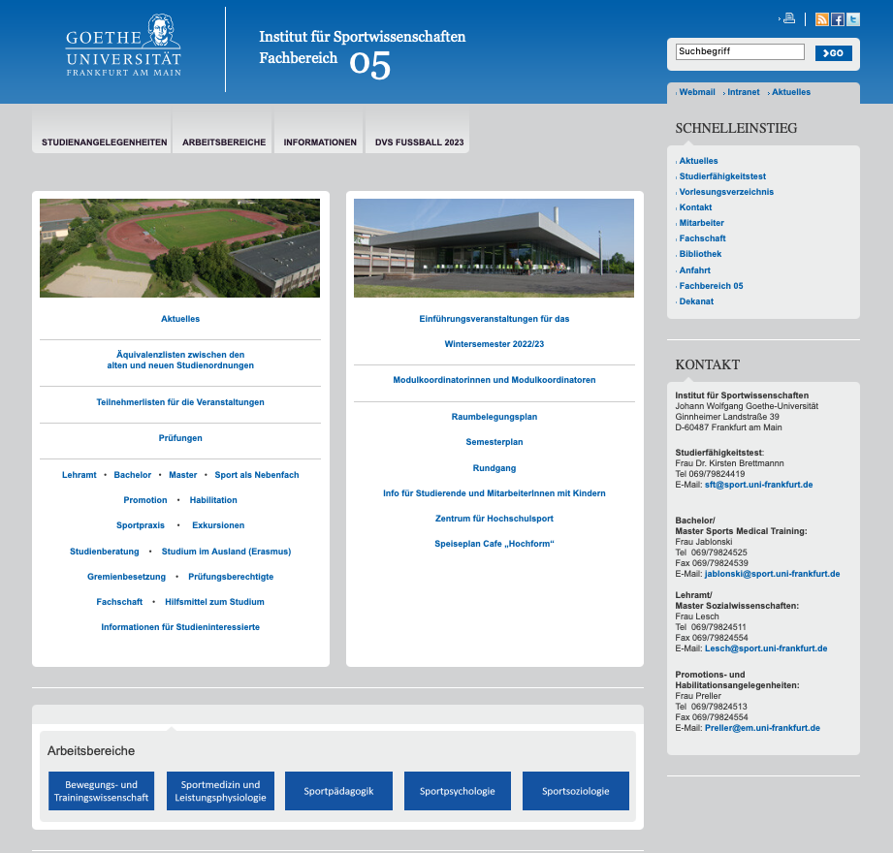
Ihre Aufgabe: Sich kontinuierlich auf dem Laufenden halten…..
!
!

Slide 13
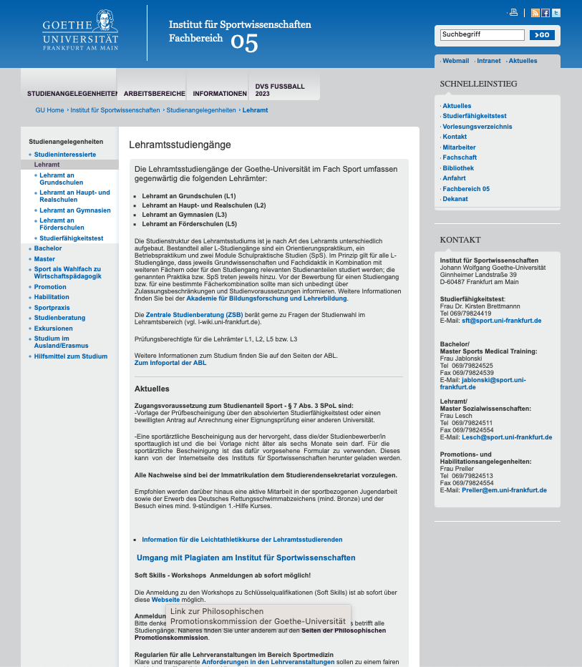
Ihre Aufgabe: Sich kontinuierlich auf dem Laufenden halten…..

Slide 14
Kursanmeldungen am Institut für Sportwissenschaften Was tun….
„…wenn ich keine Möglichkeit hatte, mich online für die Kurse anzumelden (Frist abgelaufen o.ä.)“
Alle Veranstaltungen benötigen eine vorangehende Anmeldung im QIS (in Zukunft beachten!)
Es empfiehlt sich ggf. auch zum 2. oder 3. Kurstermin (nach 2 Wochen) nochmals nach freien Kursplätzen zu fragen - oftmals nehmen Student*innen ihre Plätze nicht wahr.
Da das vorher auch die Kursleiter*innen nicht wissen können, werden einige Nachrückerplätze frei!
trotz fehlender Anmeldung (Modul L1 - 1, L2 – 1, L3 - 1, L5 - 1): → Kursleiter*innen kontaktieren (Lehrperson)
Evtl. werden Zusatzkurse angeboten: bitte bei den Fachleiter*innen erfragen bzw. auf der Homepage („Veranstaltungslisten“) schauen!
Notes:
Fragen!

Slide 15
Lernsysteme, die für das Studium wichtig werden…
OLAT:
https://www.rz.uni-frankfurt.de/44205282/Lernsystem_OLAT__Hochschulrechenzentrum?legacy_request=1
Kurzanleitung für Einsteiger, FAQ`s
Speziell im Lehramt (nur in einigen Lehrveranstaltungen): VIGOR
https://vigor.studiumdigitale.uni-frankfurt.de/
Moodle:
https://moodle.studiumdigitale.uni-frankfurt.de/moodle/
Videokonferenzsystem, die für die Online-Lehre genutzt werden:
https://www.rz.uni-frankfurt.de/87260281/Zoom
https://www.rz.uni-frankfurt.de/87260312/Vidyo
https://www.rz.uni-frankfurt.de/98980354/Webkonferenz_System_BigBlueButton
→ Im Vorlesungsverzeichnis wird meistens darauf hingewiesen, mit welchen tools die Dozent*innen arbeiten.
Notes:
Auf MAIN Lehramt zu finden!

Slide 16
Elektronische Prüfungsverwaltung in den Lehramtsstudiengängen im Fach Sport
Bitte lesen sie die Informationen zur Prüfungsverwaltung (auch eine Schritt - für - Schritt - Anleitung zur Prüfungsanmeldung ist hier beschrieben):
https://www.goethe-campus.uni-frankfurt.de/qisserver/pages/cs/sys/portal/hisinoneStartPage.faces
Bitte beachten Sie die Fristen zur Prüfungsanmeldung – diese sind sehr wichtig und werden auf den Seiten der Prüfungsverwaltung veröffentlicht!
Bitte beachten Sie, dass Sie keinen Anspruch auf das Ablegen einer Prüfungsleistung haben, wenn Sie die Frist zur Anmeldung versäumen.

Slide 17
Was tun im Konfliktfall?
Goethe-Uni Homepage → Schnelleinstiege Services „Konfliktportal/Notfälle“ → Studierende

Slide 18
Wir wünschen viel Erfolg & Freude im Studium des Faches Sport!
Foto: Lizenzfrei unter https://pixabay.com/de/

